Slide 1
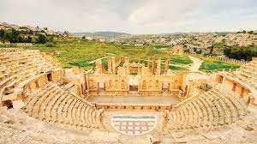
مدينة جرش السياحية
الطالبة: نايا حجارة
الصف: الخامس "د"

Slide 2
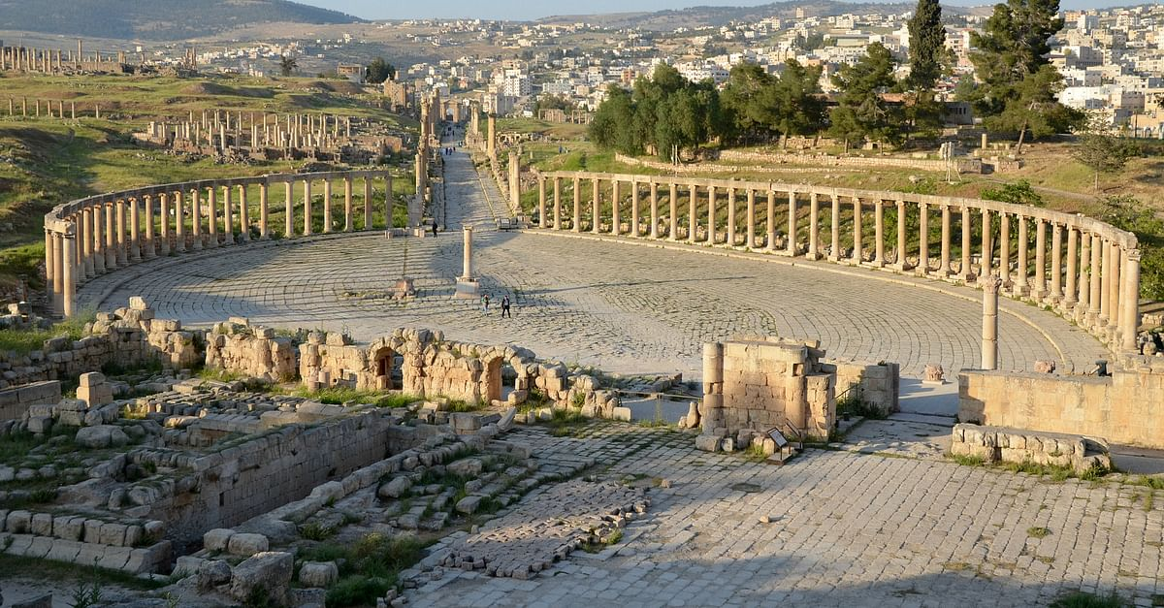
نبذة عن تاريخ مدينة جرش
مدينة جرش وتعرف بأيقونة الأردن ومدينة الألف عمود!
تعتبر مدينة جرش من أهم المدن الأثرية في العالم ويعود تاريخ هذه المدينة إلى زمن تأسيسها في عهد الاسكندر الكبير في القرن الرابع قبل الميلاد . وقد نعمت هذه المدينة بالهدوء والاستقرار والسلام وتأثرت كثيرا بالحضارة الرومانية وأصبحت من المدن العشرة (الديكابوليس ) وهو اتحاد عشر مدن رومانية يعود للقرن الأول قبل الميلاد.

Slide 3
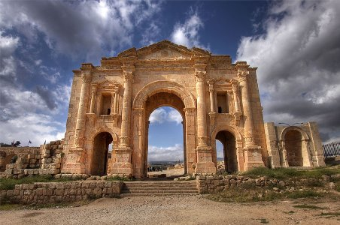
نبذة عن تاريخ مدينة جرش
جرش مدينة سياحية تقع في الأردن في الجزء الشمالي الغربي من المملكة الأردنية الهاشمية وتبعد عن العاصمة الاردنية عمّان حوالي 48 كم.
يتوسّط المدينة نهر الذّهب، بنيت فوقه جسور رومانية لتربط بين شرق المدينة وغربها.
تعتبر جرش واحدة من أكثر مواقع العمارة الرومانية المحافظ عليها في العالم خارج إيطاليا. وحتى يومنا هذا لا تزال الشوارع معمّدة والحمامات والمسارح والساحات العامة والأقواس في حالة استثنائية.

Slide 4
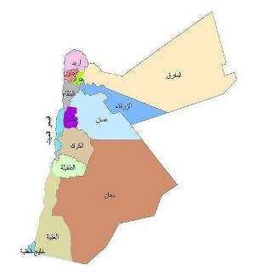
جغرافية مدينة جرش
تقع جرش في موقع متوسّط وعلى مسافة حوالي 40 كم عن كل من عمّان واربد والزرقاء، وهي من أكبر ثلاث مدن أردنية.
ساهم موقعها الاستراتيجي في زيادة التبادل التجاري والنمو الاقتصادي.
مناخ المحافظة هومناخ متوسّط، وهو بارد إلى معتدل في الشتاء وحار في الصيف.

Slide 5
أهمية جرش الإقتصادية
تحتل جرش المركز الثاني بعد البتراء في قائمة أفضل الأماكن المحببة للزيارة في الأردن وهي تعدّ مدينة أثرية متكاملة.
يعتمد اقتصاد مدينة جرش بشكل أساسي على الموارد البشرية وخاصة فئة المتعلّمين كما يعتمد على السياحة ومهرجان جرش للثقافة والفنون بالاضافة الى الزراعة والتجارة والصناعة.

Slide 6
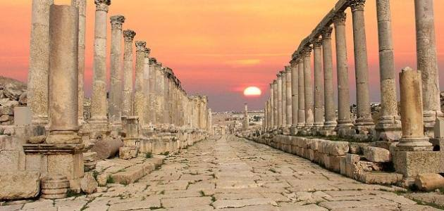
أهم المعالم الأثرية في مدينة جرش
البوابة الجنوبية أو قوس النصر
شارع الأعمدة أو كاردو

Slide 7
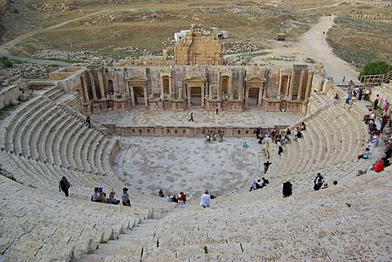
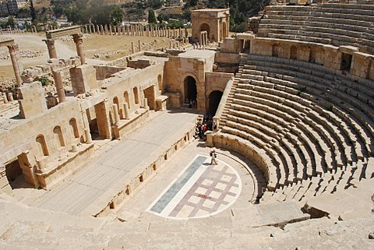
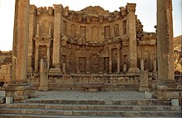
المسرح الشمالي
المسرح الجنوبي
سبيل الحوريات

Slide 8
طرق لترويج هذا الموقع السياحي على خارطة العالم
تذخر مدينة جرش بآثار عدة حقب تاريخية (رومانية ويونانية وبيزنطية وأمويّة) وهذا ما يميّزها وأنا بدوري أقترح انشاء خارطة رقمية على موقع تشجيع السياحة في الأردن ليتمكّن زائر الصفحة بأخذ جولة افتراضية في مدينة جرش مما سيشجّع زيارة الأردن ومواقعه السياحية وهذا سيعود بالمنفعة على اقتصاد أردنّنا الحبيب.

Slide 9
شكرًا جزيلًا

